Slide 1


Slide 2


Slide 3
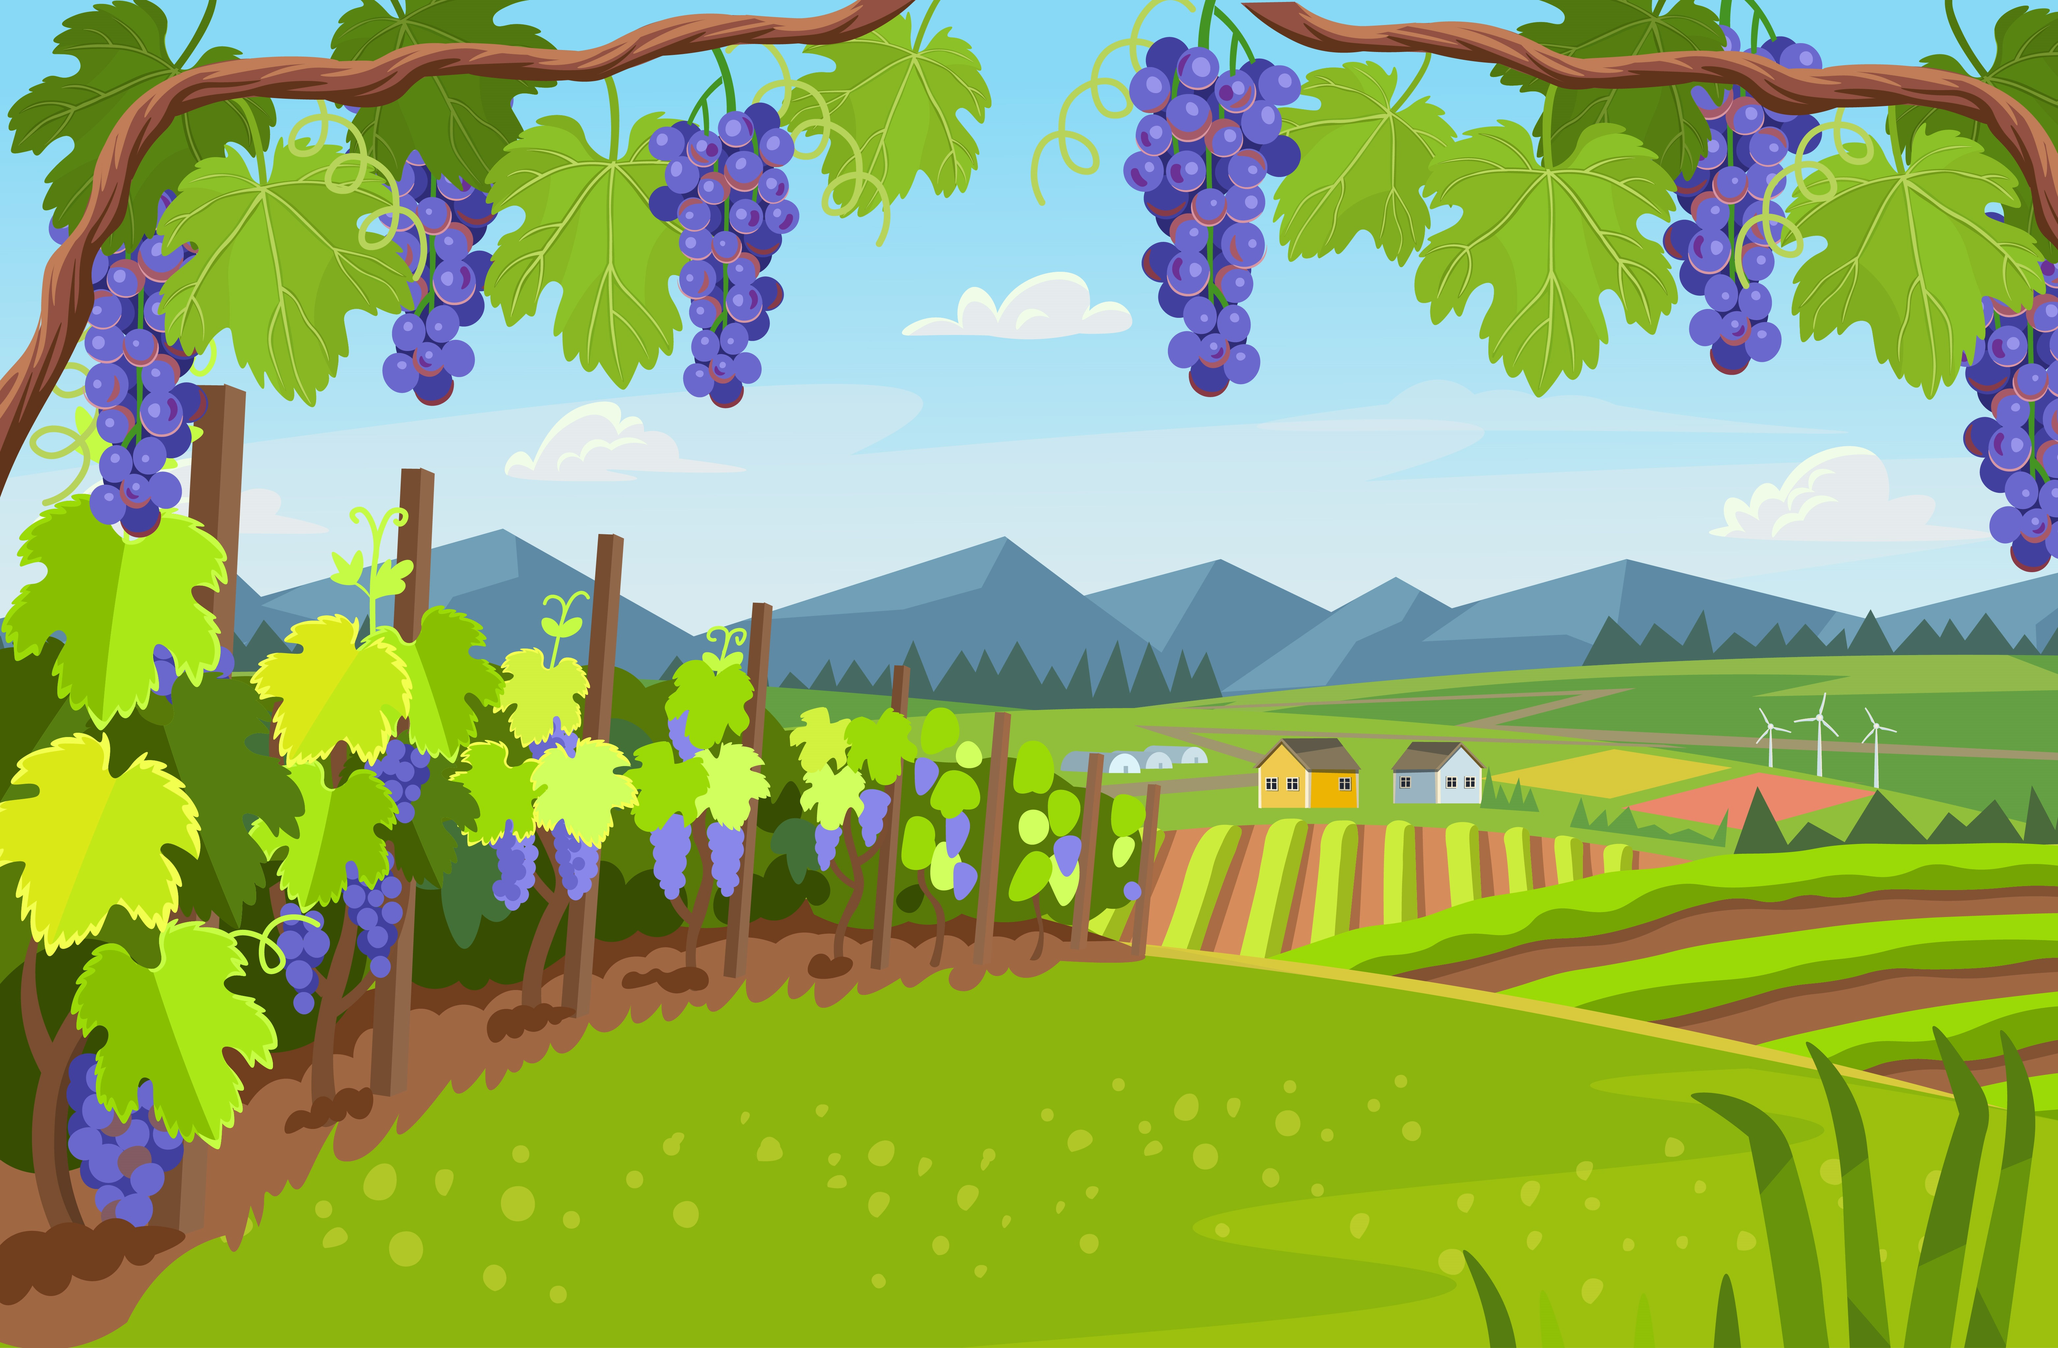
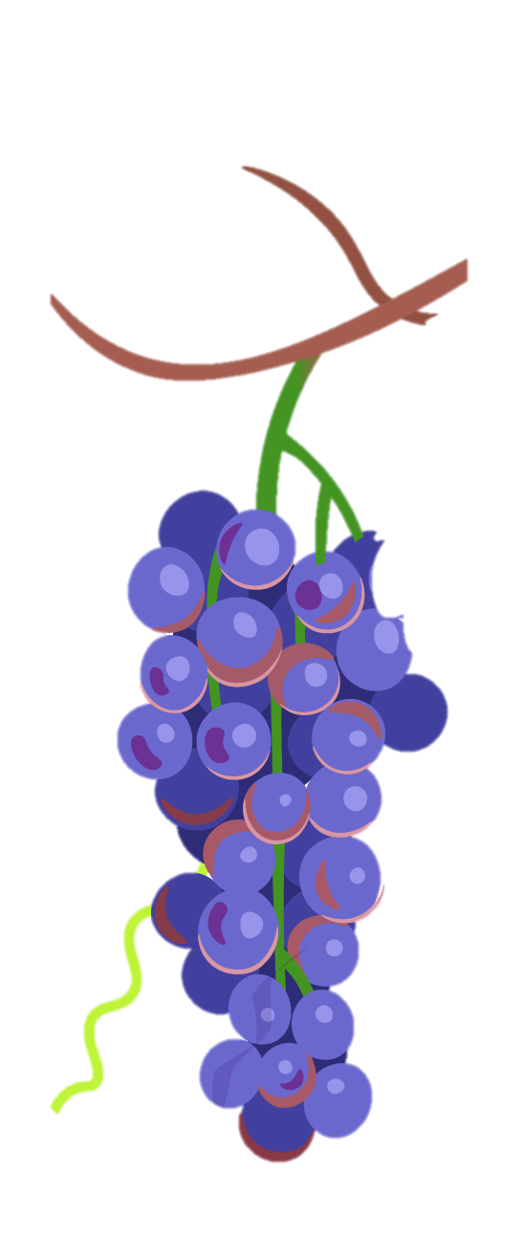






Slide 4

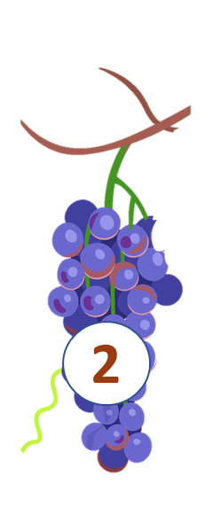

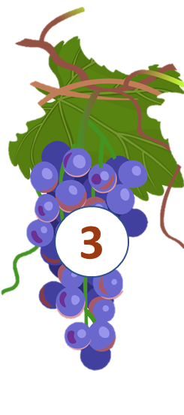
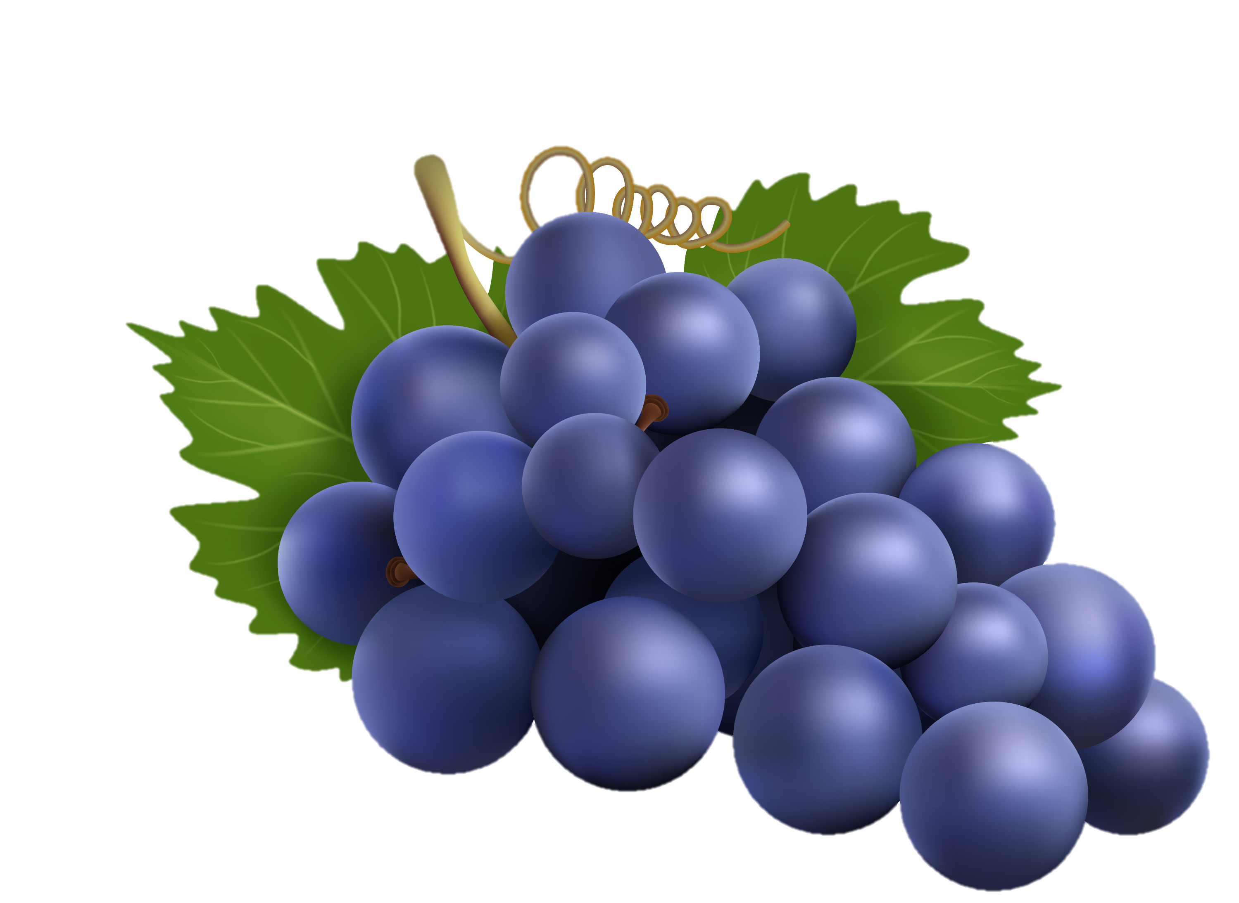

Wow! Nhìn những chùm nho mới ngon làm sao! Bạn hãy thu hoạch nho cùng tôi nhé!
Notes:
Kích vào cái giỏ để tắt lời dẫn.
Kick vào số trên chùm nho để đến với câu hỏi
Kích vào người nông dân để đến với phần kết Game!

Slide 5







Từ nào chứa tiếng có vần ut
bút màu
bứt rứt
sứt chỉ
mứt cau
Notes:
Kích vào đáp án để biết đúng hay sai. Và bấm vào số để quay lại câu màn hình chính

Slide 6
Đâu là từ viết đúng chính tả
Nghi ngứt
nghi nghút
nghi ngút
ngi ngút
Notes:
Kích vào đáp án để biết đúng hay sai. Và bấm vào số để quay lại câu màn hình chính

Slide 7
Mưa như …… nước.
Từ cần điền vào chỗ trống là:
hút
trút
nút
rút
Notes:
Kích vào đáp án để biết đúng hay sai. Và bấm vào số để quay lại câu màn hình chính

Slide 8
Cầu thủ số 7 ………… ghi bàn.
Chọn từ còn thiếu trong câu trên:
nhảy múa
hò reo
chạy
sút xa
Notes:
Kích vào đáp án để biết đúng hay sai. Và bấm vào số để quay lại câu màn hình chính

Slide 9
Wow! Các bạn hái nho giỏi quá, thật đáng khen!
Notes:
Kích vào người nông dân tắt lời dẫn.
Kick vào số để đến với câu hỏi thầy/ cô nhé!

